Slide 1
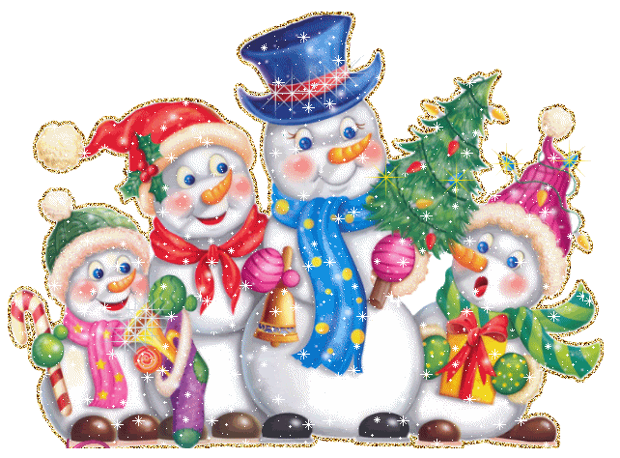
Тема: Усне додавання трицифрових чисел виду 520+340. Розширена задача на зведення до одиниці.

Slide 2
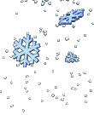
Гасло нашого уроку: «Все, що в природі існує, математика нам порахує»

Slide 3
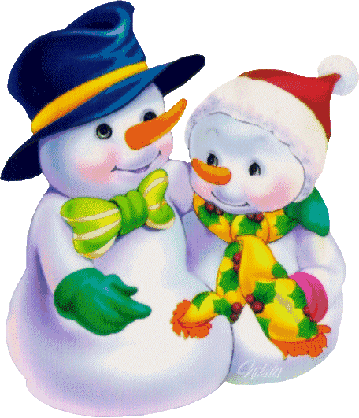
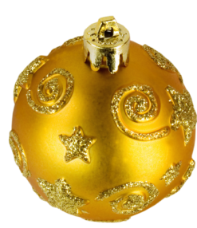
Допоможіть прикрасити ялинку
36:9
8*2
16:4
32+8
61+24
72:8
63:7
40*1
9*0

Slide 4
- число, яке передує числу 900; - число, в якому 1 сот.; 8 дес.; 1 од.; - найменше трицифрове число; - число, в якому 4 сот., 7 од.; - число, в якому 6 сот., 3 дес.; - найбільше двоцифрове число.
899-181-100-407- 630-99

Slide 5
Дівчатка – у порядку зростання
Тел. 899-181-100-407- 630-99
99-100-181-407- 630-899
Хлопчики – у порядку спадання
899-630-407-181-100-99

Slide 6
Додавання трицифрових чисел
340+120+130
440+110+220
670+100+110
140+330+120
120+740
370+120
110+620
320+250

Slide 7
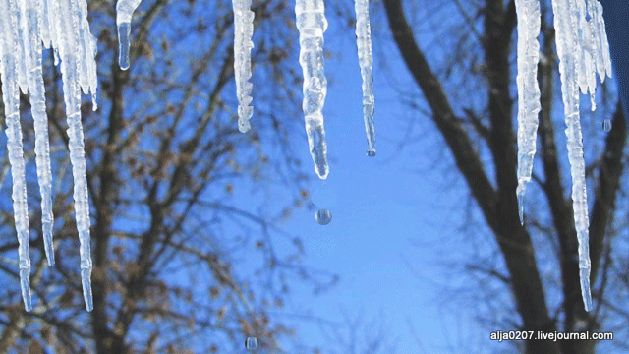

Slide 8
Задача № 495
За 1 день
Кількість днів
Відремонтує
? 6 дн. 42 п.
?, на 2 п.˃ 3 дн. ?
1). 42:6=7(п.)- за 1 день спочатку;
2).7+2=9(п.)- за 1 день потім;
3). 9*3=27(п.)- відремонтує за 3 дні.
Вираз: (42:6+2)*3=27

Slide 9
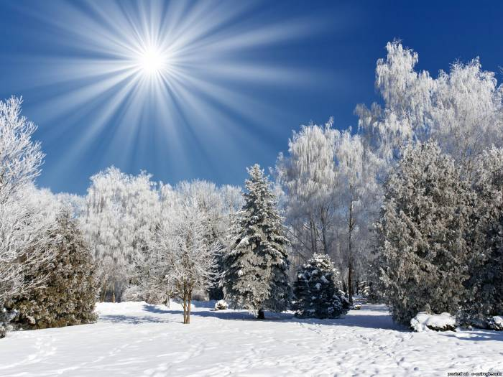

Slide 10
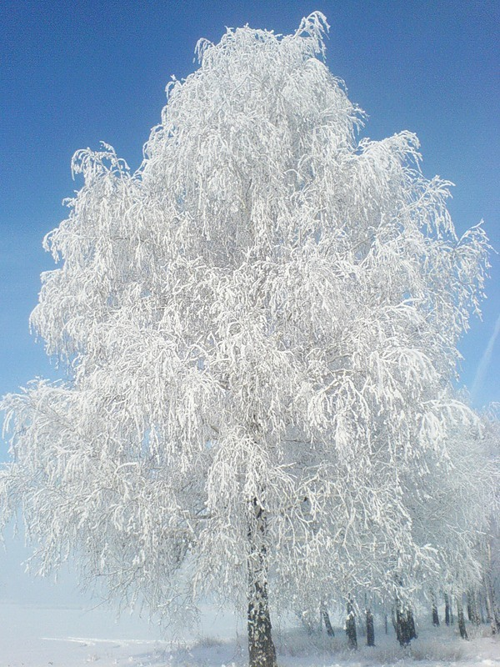
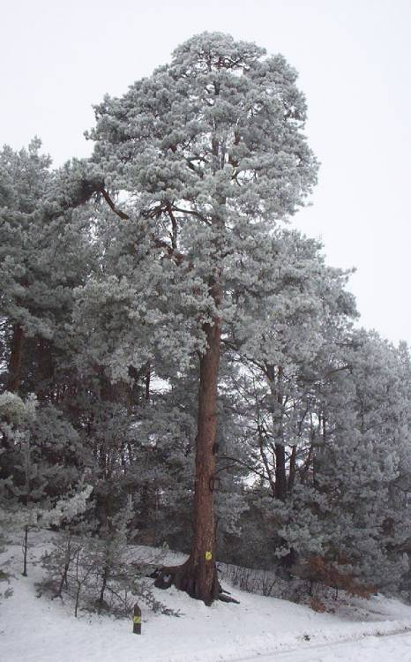
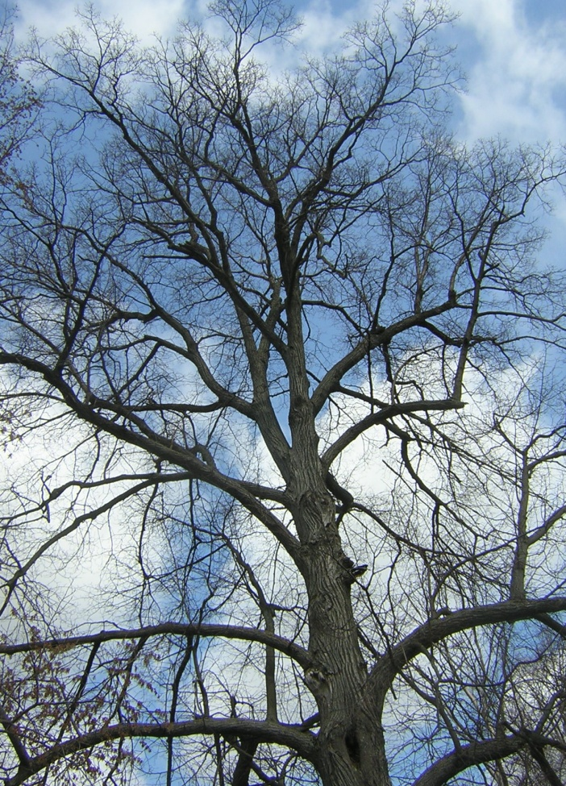
Задача № 495

Slide 11
Знайти периметр
300мм
50мм
200мм
200мм
200мм
200мм

Slide 12
Периметр
Р=200+200+200=600мм
Периметр
Р=300+300+50+50=700мм
Периметр
Р=200+200+200+200=800мм

Slide 13
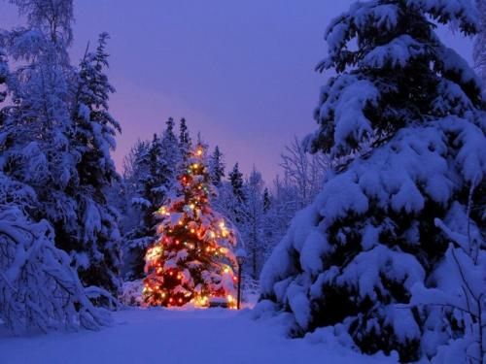

Slide 14
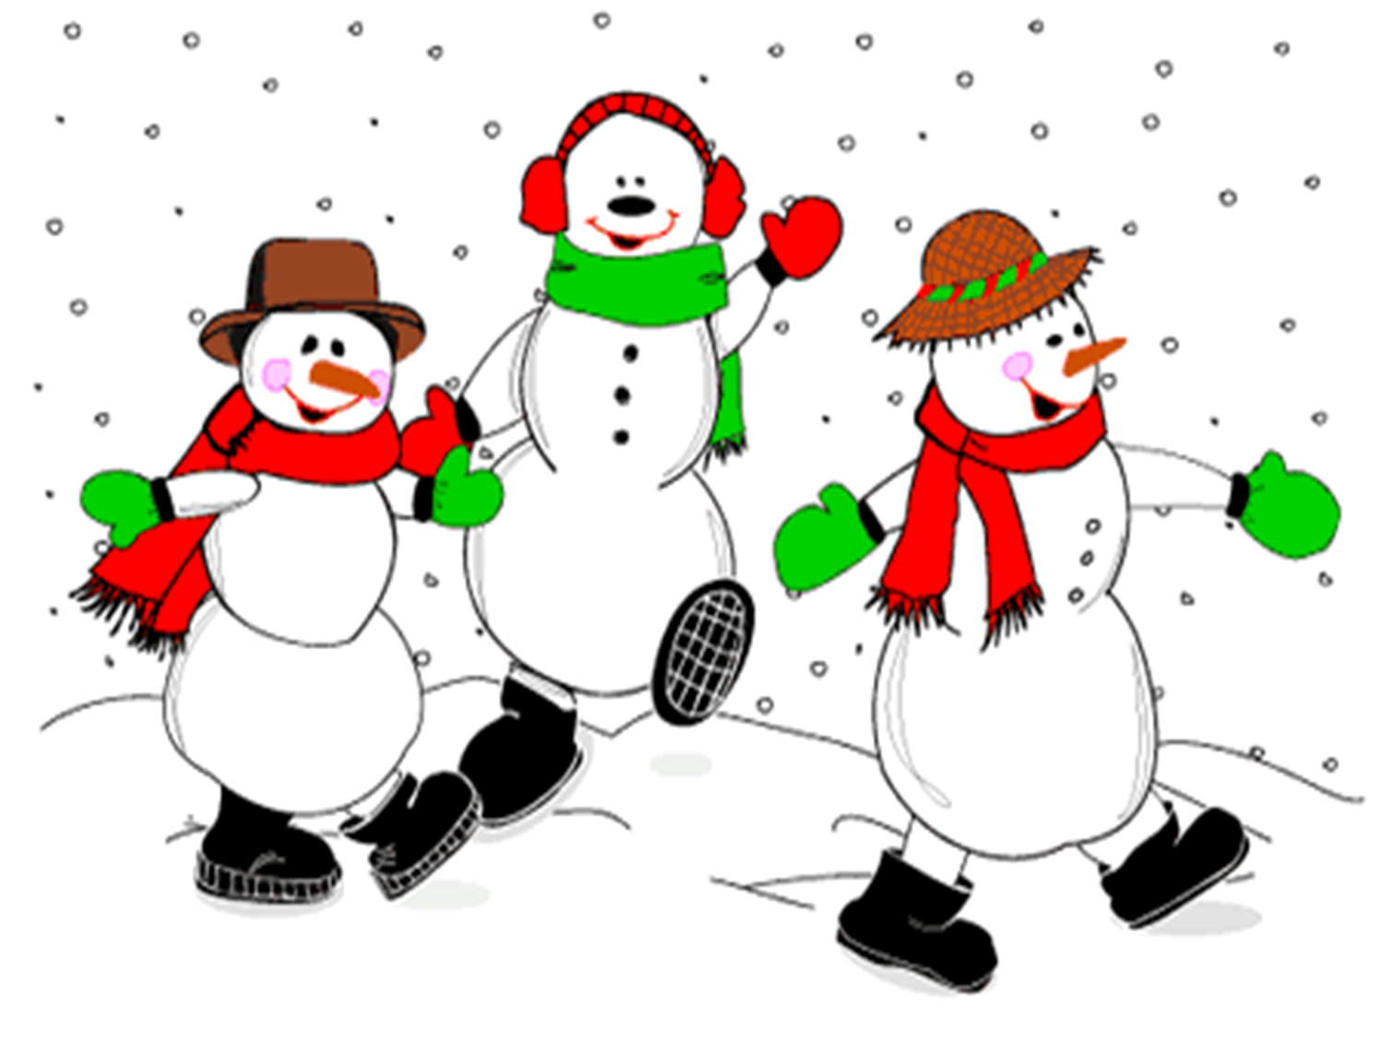
МОЛОДЦІ!

